Slide 1
Introduksjon til
DRI1010 Personvern i offentlig forvaltning
Dag Wiese Schartum,
Avdeling for forvaltningsinformatikk (AFIN)

Slide 2
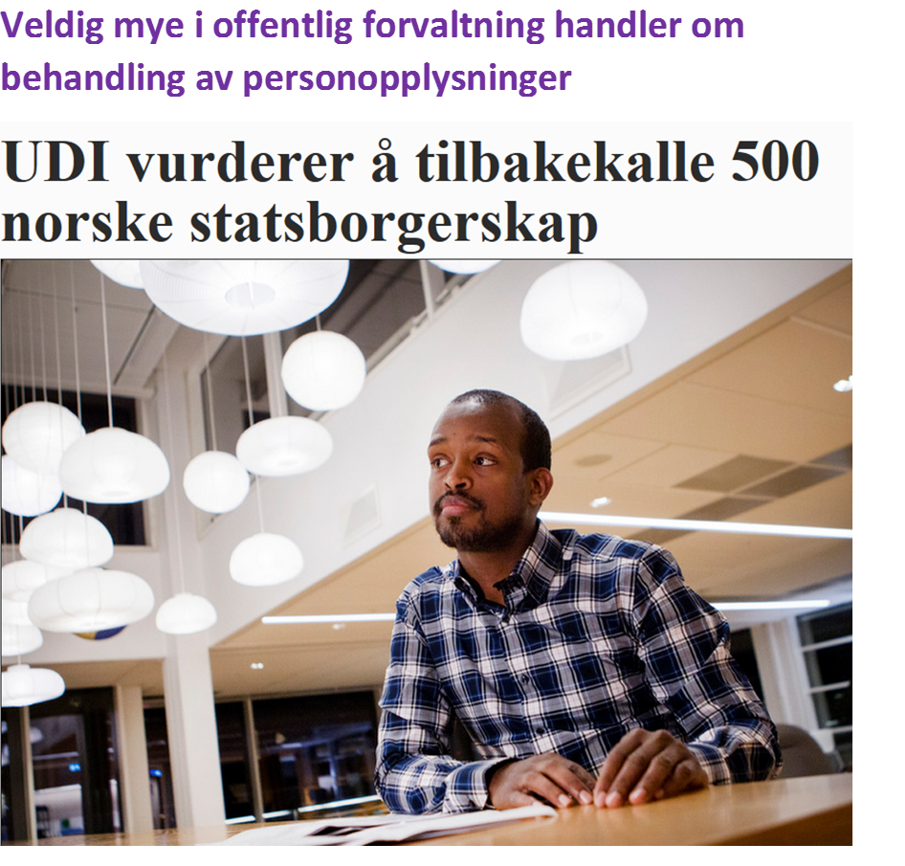
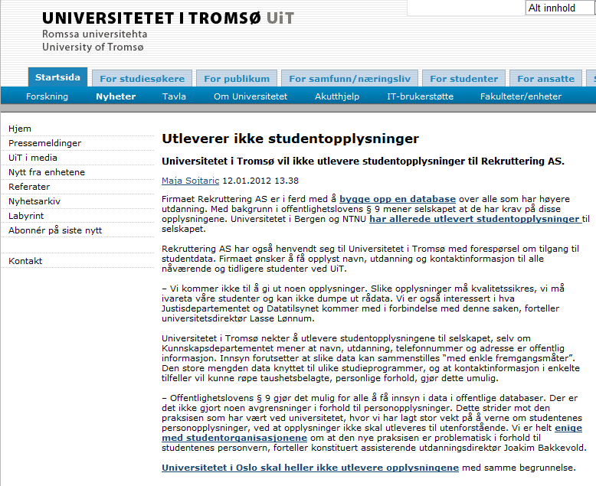
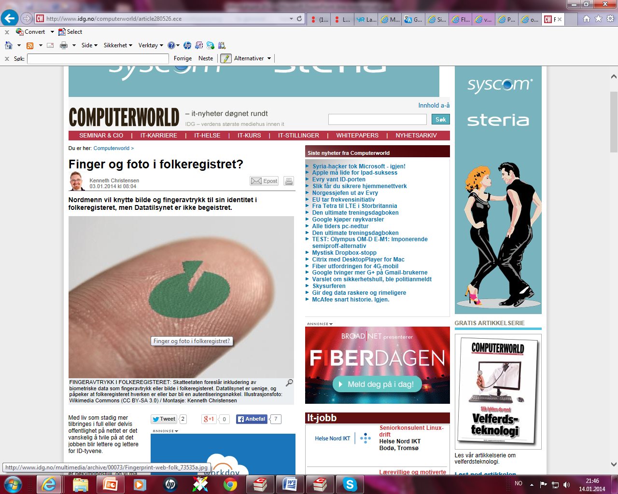
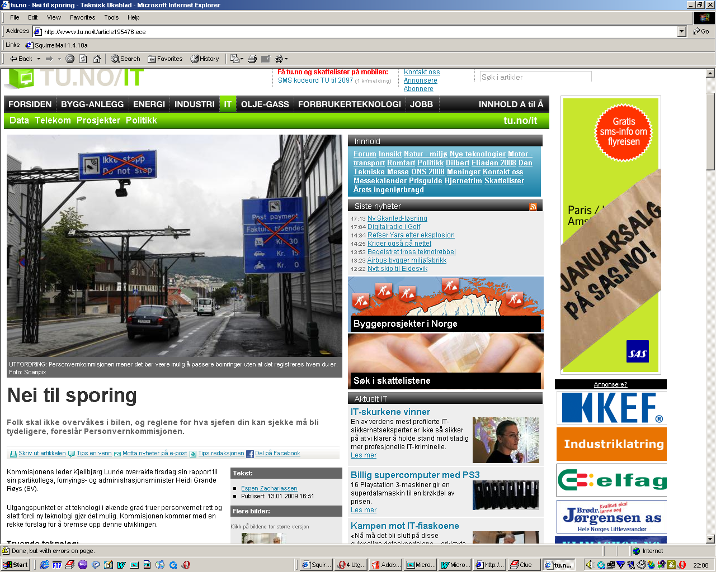
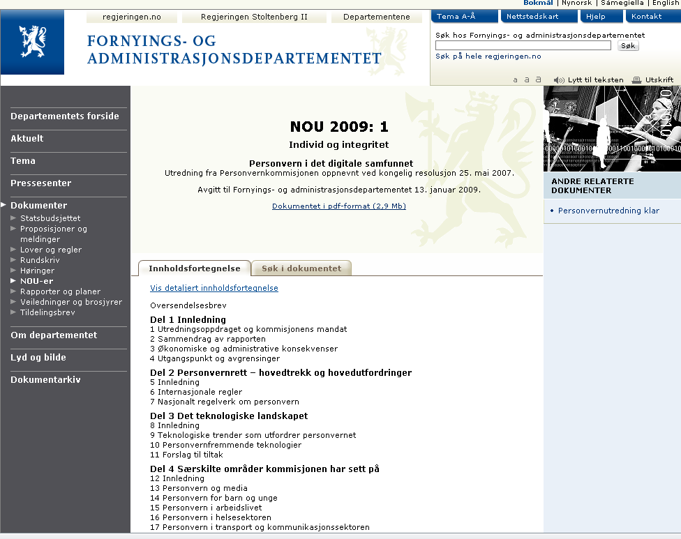

Slide 3
Personvern
- personopplysningsvern
Teknologiuavhengig
krenkelse
Krenkelse ved bruk av
informasjons- og kommu-
nikasjonsteknologi (IKT)
Private sfærer
Bryte taushetsplikt
Informasjon/opplysninger
kommunikasjonskontroll
Brevbrudd
kommunikasjon
kameraovervåking
“Vindustitting”
geografisk
biometri
Inspisere
“kroppens hulrom”
kroppslig
personlighetstesting
Mobbing
psykisk
Integritet
DRI1010 vektlegger personvern
i betydningen “personopplysnings-
vern”, dvs. personvern som gjelder
behandling av personopplysninger
Autonomi

Slide 4
Internasjonalt personvern
Bred internasjonal regulering av personvern
OECDs retningslinjer for beskyttelse av personopplysninger over landegrenser (1980/2013)
Europarådets konvensjon om personvern i forbindelse med elektronisk databehandling av personopplysninger (1981)
EUs personverndirektiv (1995)
EUs personvernforordning (mai 2018) EUs personvernforordning («EUROPA-PARLAMENTETS OG RÅDETS FORORDNING (EU) 2016/679 av 27. april 2016 om beskyttelse af fysiske personer i forbindelse med behandling af personoplysninger og om fri udveksling af sådanne oplysninger og om ophævelse af direktiv 95/46/EF (generel forordning om databeskyttelse)»)
Forordningen får direkte effekt i Norge og vil erstatte personopplysningsloven
EU-direktiver gjennomføres i norsk rett
ved at det gis bestemmelser i lover mv
som er i overensstemmelse med direktivets
innhold. EU-forordninger gjelder direkte
og kommer i stedet for nasjonale (norske)
bestemmelser. Fra mai 2018 vil EU-direktivet om personvern bli avløst av en EU-forordning om personvern. I så fall vil personopplysningsloven og andre lover som er i strid med forordningen ikke lenger gjelde.
Bestemmelser om menneskerettigheter i internasjonale konvensjoner mv.
Verdenserklæringen om menneskerettighetene (1948), art. 12
FN-konvensjonen om sivile og politiske rettigheter , SP (1966), art. 17
Den europeiske menneskerettighets-konvensjonen, EMK (1950), art. 8

Slide 5
Den europeiske menneskerettighets-konvensjonen (EMK), artikkel 8
1. Enhver har rett til respekt for sitt privat- og familieliv, sitt hjem og sin korrespondanse.
2. Det skal ikke skje noe inngrep av offentlig myndighet i utøvelsen av denne rettighet unntatt når dette er i samsvar med loven og er nødvendig i et demokratisk samfunn av hensyn til den nasjonale sikkerhet, offentlige trygghet eller landets økonomiske velferd, for å forebygge uorden eller kriminalitet, for å beskytte helse eller moral, eller for å beskytte andres rettigheter og friheter.

Slide 6
FNs internasjonale konvensjon om sivile og politiske rettigheter (SP), artikkel 17
1. Ingen må utsettes for vilkårlige eller ulovlige inngrep i privat- eller familieliv, hjem eller korrespondanse, eller ulovlige inngrep på ære eller omdømme.
2. Enhver har rett til lovens beskyttelse mot slike inngrep eller angrep.

Slide 7
Grunnlovens vern om privatliv mv
§ 102.
Enhver har rett til respekt for sitt privatliv og familieliv, sitt hjem og sin
kommunikasjon. (1) Husransakelse må ikke finne sted, unntatt i kriminelle tilfeller. (2)
Statens myndigheter skal sikre et vern om den personlige integritet. (3)
0 Endret ved grunnlovsvedtak 6 mai 2014 kunngjort ved res. 9 mai 2014 nr. 613, opphevet ved grunnlovsvedtak 13 mai 2014 kunngjort ved res. 14 mai 2014 nr. 628, tilføyd igjen ved grunnlovsvedtak 13 mai 2014 kunngjort ved res. 14 mai 2014 nr. 628, vedtak 27 mai 2014 kunngjort ved res. 20 juni 2014 nr. 778.
1 Sml. § 100 (4) andre punktum. Se EMK art. 8, SP art. 17.
2 Se strpl. kap. 15.
Jf. lov 14 apr 2000 nr. 31.
OBS! Notene er Lovdatas tilføyelser og er ikke del av grunnlovsteksten.

Slide 8
Oversikt over lovgivning om personopplysninger på nasjonalt nivå
Generell og helhetlig regulering
av personvern
S
t
r
a
f
f
e
l
o
v
e
n
Personopplysningsloven
Særlovgivning med bred
regulering av personvernet
Helseregisterloven, helseforsknings-
loven, SISloven m.fl.
Registerlover; oppretter registre og fastsetter visse regler for bruk
F.eks. folkeregistreringsloven, politi-
registerloven, lov om eiendomsregi-
strering m.v.
  Taushetsplikt
  Innsynsrett
  Oppgaveplikt
  osv
Spredte bestemmelser i diverse lover, bl.a. forvaltningsloven, offentleglova og i særlovgivning
Straff ved f.eks.:
brudd på taushetsplikt
krenkelse av retten til privat kommunikasjon
identitetskrenkelse
mv
Se særlig straffeloven kap. 21

Slide 9
Litt om forholdet mellom personopplysningsloven og forvaltningsloven
Personopplysningsloven gjelder generelt, herunder for offentlig forvaltning
  Regulerer bl.a. forvaltningsorganers behandling av personopplysninger
Forvaltningsloven gjelder forvaltningsorganers virksomhet
  Regulerer bl.a. enkeltsaksbehandling og enkeltvedtak, se kap. IV – VI
Enkeltsaksbehandling vedrørende fysiske enkeltpersoner innebærer alltid behandling av personopplysninger
Ved enkeltsaksbehandling kommer derfor både person-opplysningsloven og forvaltningsloven til anvendelse samtidig
Forvaltningsloven ivaretar personvern ved å stille krav om taushetsplikt for “noens personlige forhold” (dvs. visse personopplysninger), men for øvrig er det personopplysningsloven som ivaretar personvernet i offentlig forvaltning

Slide 10
Personverndirektivet (95/46/EF)
Artikkel 1
Direktivets formål
1 Medlemsstatene skal i samsvar med dette direktiv sikre vern av fysiske personers grunnleggende rettigheter og friheter, særlig retten til privatlivets fred, ved behandling av personopplysninger.
2 Medlemsstatene skal ikke innskrenke eller forby fri utveksling av personopplysninger mellom medlemsstater med begrunnelse i det vern som er fastsatt i nr. 1.
Direktivet er folkerettslig bindende for EU-/EØS-statene
Gir minimumsnivå for personopplysningsvern, jf. likevel formålet om ”fri flyt”
I Norge er direktivet gjennomført i bl.a. personopplysningsloven, helseregisterloven og helseforskningsloven

Slide 11
Personopplysningslovens formål (jf. § 1 første ledd)
En innledende presisering:
“Formål” er relevant på to måter når pol skal forstås:
Lovens formål og
Formålet med hver behandling av personopplysninger
I denne forelesningen
er det kun lovens formål
som omhandles
Betydningen av formålet:
Formålet er retningsgivende for fortolkning: dvs loven må fortolkes på måter
som støtter opp under formålet
Formålet med loven angir hva lovgiver har ønsket å oppnå med loven:
“Formålet med denne loven er å beskytte den enkelte mot at personvernet
blir krenket gjennom behandling av personopplysninger.” (§ 1 første ledd)
Sier mao. at loven
ikke er ment å beskytte
alt personvern!
Jf personopplysningsvern

Slide 12
Personopplysningslovens formål (jf. § 1 annet ledd)
”Loven skal bidra til at personopplysninger blir behandlet i samsvar med
grunnleggende personvernhensyn, herunder behovet for personlig integritet,
privatlivets fred og tilstrekkelig kvalitet på personopplysninger.” (§ 1 annet ledd)
Jf rettspraksis
og personvernteori
Men oppregningen
er kun eksemplifisering
Personopplysningsloven (pol) er i samsvar med EUs personverndirektiv (95/46/EF).
I direktivets formålsbestemmelse står det bl.a.:
Medlemsstatene skal ikke innskrenke eller forby fri utveksling av person-
opplysninger mellom medlemsstater med begrunnelse i det vern som er
fastsatt i nr. 1.
Dette må også innfortolkes i den norske loven; dvs loven kan ikke forstås slik
at den innskrenker flyt av personopplysninger mellom EØS-landene

Slide 13
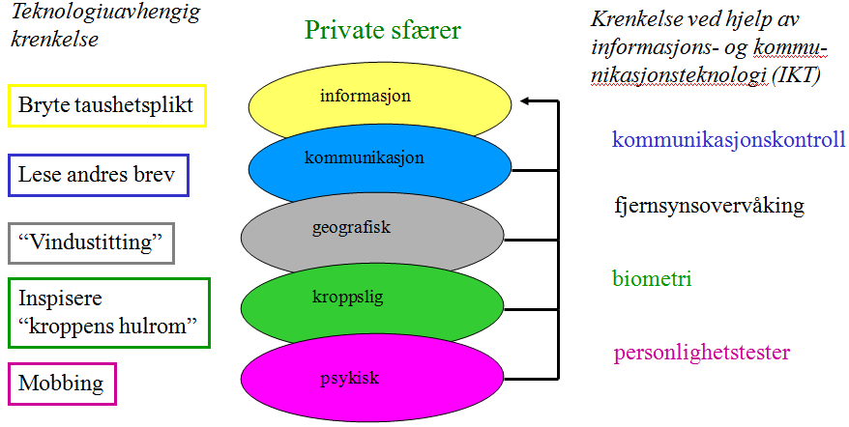
Personvern - personopplysningsvern
Loven er ikke gitt for å beskytte krenkelser av personvern i “fysisk”/“direkte” forstand, jf. venstre side av figuren.
Det må skje informasjonsbehandling for at lovens formål skal være aktuelt, jf. høyre side.
Selve kroppssjekken på flyplasser, uthenting av humant biologisk materiale, plikten til å
slippe inn feieren, og gjennomføring av praktisk-psykologisk prøve ved ansettelse,
gjelder for eksempel ikke slike situasjoner som dekkes av formålet med loven
Men skjer det opptak/registrering av personopplysninger fra kroppssjekker, blodprøver,
feierbesøk, psykologiske prøver mv, er vi innenfor det formålet beskriver

Slide 14
Kunnskapsmål
Du skal ha:
oversikt over hovedtrekkene i den internasjonale reguleringen av personvern.
oversikt over den viktigste lovgivningen om personvern i Norge.
kunnskap om sentrale begreper og om innholdet i lov om behandling av personopplysninger.
kunnskap om sentrale sammenhenger mellom personopplysningsloven, forvaltningsloven og
offentleglova.
Ferdighetsmål
Du skal:
kunne forstå relevansen for norske forhold av den internasjonale reguleringen av personvern.
kunne analysere praktiske situasjoner og gjenkjenne forhold som er regulert i person-
opplysningsloven og tilknyttet lovgivning
løse kurante rettsspørsmål knyttet til personopplysningsloven og forstå hvilke spørsmål som
trenger ekspertkompetanse.
Generell kompetanse
Du skal:
vurdere personvernspørsmål på en selvstendig og kritisk måte.
kunne skille mellom kunnskap og meninger.
være oppmerksom på skillet mellom gjeldende rett og rettspolitikk.

Slide 15
Arbeidsmåter
Forelesninger
Viktige fordi i) pensum ikke dekker alt og ii) muntlig formidling
legger vekt på å tydeliggjøre flere aspekter enn pensum
Forbered dere til hver forelesning + gjør etterarbeid! Ha alltid med lovtekster!
Seminarundervisning
Diskusjoner , undersøkelser , eksempler + gjennomgang av obligatoriske oppgaver
Gir dere trening i å løse rettsspørsmål i praksis
Aktiv bruk av lovtekstene mv til personopplysningsloven, forvaltningsloven
og offentleglova er viktig
Ta gjerne med PC eller lignende
Én obligatorisk oppgave som gruppeoppgave
Forutsetter likeverdig innsats i grupper
Forutsetning for rett til å gå opp til eksamen
Seminarleder gjennomgår og godkjenner
Fin eksamenstrening!

Slide 16
Neste forelesning
… skal handle om grunnbegrepene i pol § 2
Dette er veldig viktige byggesteiner i lovteksten. Derfor er det en forutsetning for å forstå loven at dere forstår disse begrepene
Fint hvis alle leser denne bestemmelsen + relevant pensum før neste forelesning, slik at dere kan stille meg vanskelige spørsmål!

